Slide 1

Курс
Java-разработчик

Slide 2

Массивы и списки

Slide 3

Массивы
Одномерный массив: ТИП[] (var) имя переменной = new ТИП[КОЛИЧЕСТВО]; ТИП[] (var) имя переменной = new ТИП[] { ЗНАЧЕНИЯ };
Двухмерный массив: ТИП[] имя переменной = new ТИП[КОЛИЧЕСТВО]; ТИП[] имя переменной = new ТИП[] { ЗНАЧЕНИЯ };
Размер задается с самого начала и больше не меняется
Нумерация идет с нуля
Обращение к n-му элементы: МАССИВ[ИНДЕКС] = ЗНАЧЕНИЕ; МАССИВ[ИНДЕКС] = ЗНАЧЕНИЕ;
Использование в for: for (var ПЕРМЕННАЯ : МАССИВ) { КОМАНДА; }

Slide 4
Списки
var имя переменной = new ArrayList<ТИП>();
Размер можно задается с самого начала и изменить в процессе программы
Нумерация идет с нуля
Добавить элемент в конец списка: СПИСОК.add(ЭЛЕМЕНТ);
Добавить элемент в n-ный порядок: СПИСОК.add(ИНДЕКС, ЭЛЕМЕНТ);
Обращение к n-му элементы: СПИСОК.get(ИНДЕКС);
Использование в for: for (var ПЕРМЕННАЯ : СПИСОК) { КОМАНДА; }

Slide 5
ООП

Slide 6
Классы и объекты

Slide 7

Класс «Кошка»

Slide 8

Обучаем кошек говорить

Slide 9

Класс «Собака»

Slide 10
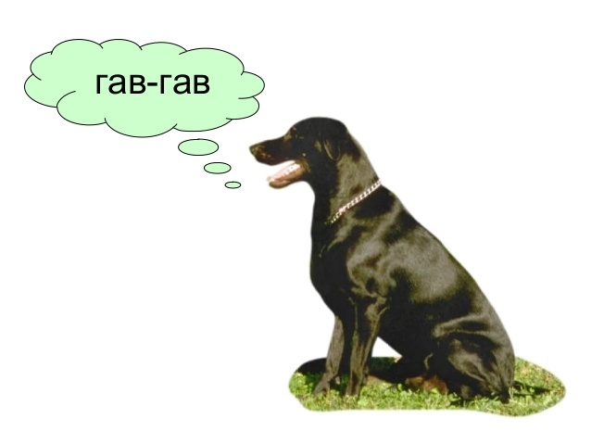
Обучаем собак говорить

Slide 11
